Slide 1
多人心智圖同步平台 與企業之應用
第三組
指導教授：陳建宏
組員：巫柏萱、林立鎧、梁瑜芳、余美儒、劉謹維
Notes:
各位評審老師、各位同學大家好，很高興今天能在這發表我們第三組的專題成果。
我們的研究題目是，多人心智圖同步平台與企業之應用。
我們的指導教授是陳建宏老師，我們這組有五個成員，巫柏萱、林立鎧、梁瑜芳、余美儒、劉謹維
以及我主持人。

Slide 2
內容大綱
研究動機與研究背景
系統設計與架構
實作成果展示
結論與未來展望
Q&A
Notes:
主持人：
本次報告的大綱為上面五點，
我們將由關於這份專題所需的背景技術與相關研究開始報告。

Slide 3
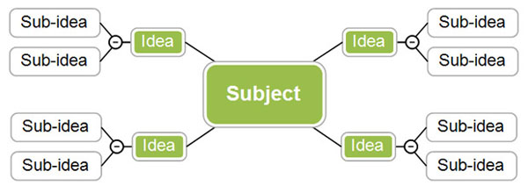
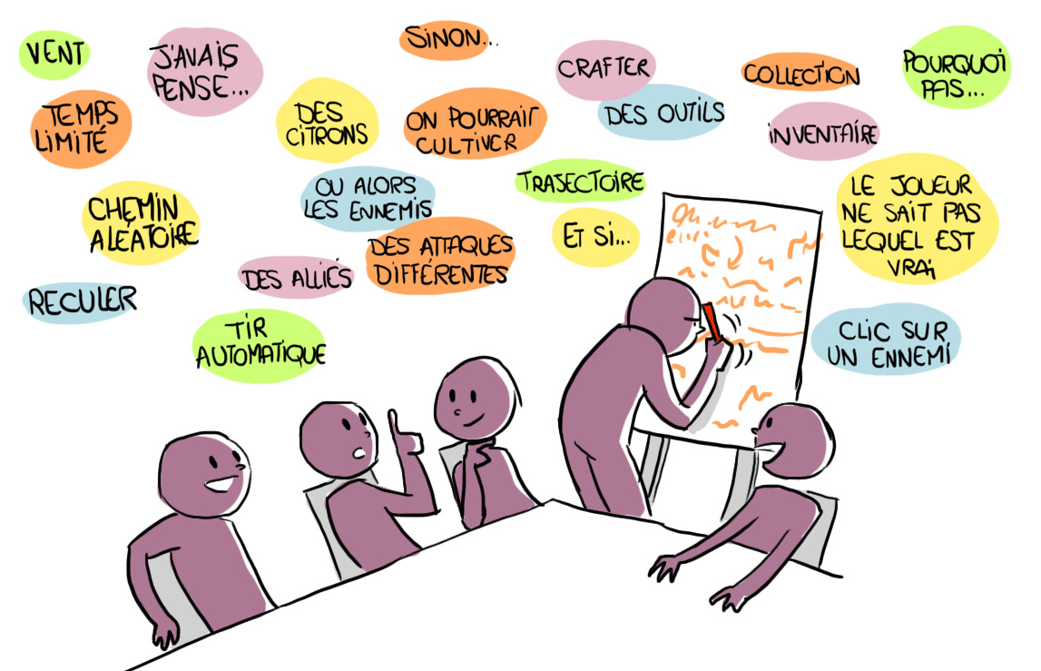
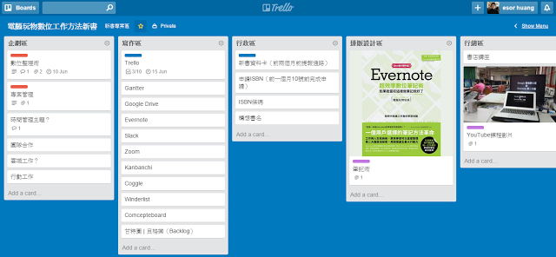
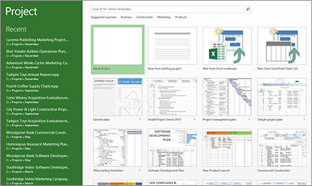
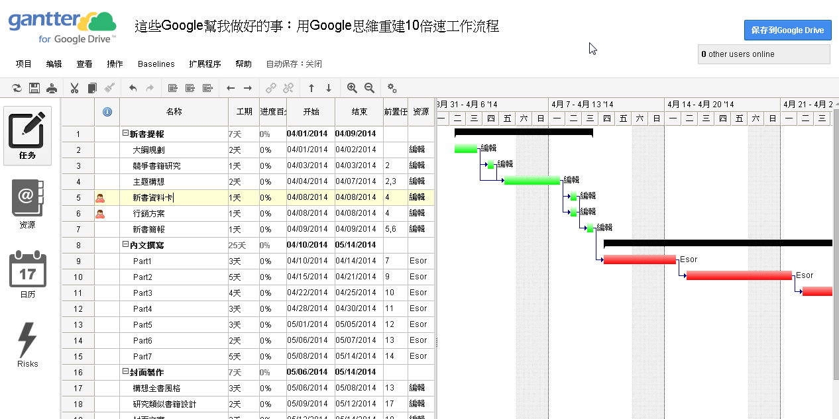
研究動機
Notes:
團隊運作已經是現代企業業務推動的重要方式，跨部門或是跨區域的合作模式已逐漸取代傳統舊有以個人為主的形式，
於是，如何協助團隊成員之間的溝通與互動是組織管理上的一個重要議題，建立良好的溝通與團隊互動平台已是各企業必要的核心工作之一。
為了能協助工作團隊運有效運作，不少企業運用網路群組軟體來達成此目的。
但
現有的專案管理工具 例如office project2007, gantter,trello 普遍著重於執行中與最後的結案階段的處理
相較於更需要溝通與達成共識的規劃階段 反而支持性較為不足 (or 在較高層次之知識乃至於形塑思維與共識層面的支援較為不足)
如果有一個機制能夠解決上述的問題，那麼心智圖是我們找到的答案。

Slide 4
軟體
開發案
確定需求
初步需求
詳細需求
研發
模組定義
測試
上線
設計
功能
系統
軟體開發案
確定需求
初步需求
詳細需求
研發
模組定義
測試
上線
設計
功能
系統
WBS (Work Breakdown Structure)
Mind map
Notes:
心智圖，
其實與專案規劃的產出 WBS (Work Breakdown Structure)，也就是所謂的工作分解結構是一致的。
於是，
我們期望建立的，就是一個可進行 多人互動 且易延伸 的溝通平台，在專案管理的每個階段搭起橋樑。

Slide 5
研究背景
Notes:
首先，讓我們從研究背景說起

Slide 6
何謂心智圖？
一種利用圖像式思考輔助工具來表達思維的工具
Notes:
相信在座的各位多少都聽過心智圖這個用詞。
但 心智圖究竟是什麼呢 ?
簡單來說 就是 一種以圖像輔助 來表達思維的工具

Slide 7
何謂心智圖？
量入為出
練功
飲食
自我成就的達成與突破
運動
衣食不缺
健康的身體
信任
…
幸福
美滿的家庭
優良的
夥伴關係
體貼
7
Notes:
心智圖是組織過的視覺化資訊，通常的型式是一種網絡狀的圖解。它並不是一個什麼新潮的概念，一開始是中心的主要概念或點子，再從這裡向外擴展路線。可以使用關鍵文字、色彩、圖像和符號來組合，並經由線條及各色箭號來連接，依照自己大腦決定來鋪陳型式。

Slide 8
研究背景--心智圖軟體於專案管理的應用

Slide 9
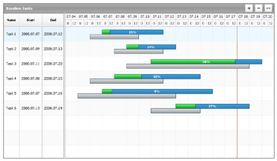
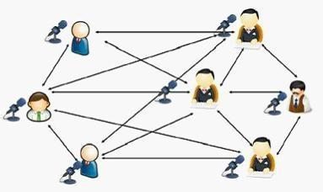
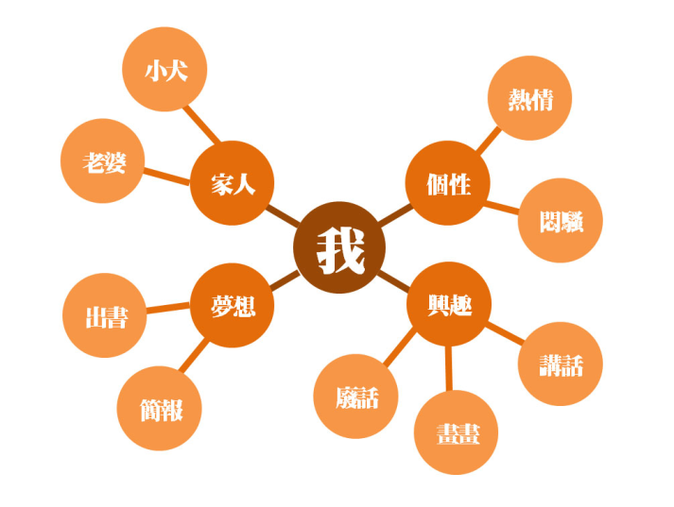
專案管理三大流程：規劃、執行、結案
跨部門協同合作
視覺化資訊呈現
Notes:
那麼心智圖如何與專案計畫時結合應用呢?
1 在專案任務的細節提供一個更為直觀視覺化的呈現。複雜的概念和程序用視覺化的型式呈現，可以更容易地被理解接受，團隊成員在這個點子想法上更能夠執行動作。
2提供團隊成員一個有用的工具，可以單獨地使用或是協同合作。
3取得整個專案的大藍圖，同時可以在架構展開更細小的工作進一步深入。
讓專案管理不再單是文字與數字，透過圖像表示與協同合作，提升流程順暢度。

Slide 10
https://www.youtube.com/watch?v=nmvaeXh7WiQ

Slide 11

心智模式
激盪想法、呈現清晰
專案管理
多人線上同步
滿足企業專案管理之需求
即時互動
Notes:
Mindlinker(logo)
，這是我們開發出 以心智圖為導向的線上專案管理系統。

Slide 12

產學合作
信織實業股份有限公司
不織布生產，創立於民國76年。
在中國大陸、越南設立子公司。
Notes:
另外，我們這次也與業界進行了產學合作
與我們配合的是信之紡織廠，該創立於民國76年10月，並於民國82、92年分別設立子公司於中國大陸與越南，專營各類不織布。
特別的是，董事長女士是心智圖系統的使用愛好者，所以我們前後透過3次訪談，了解其使用心智圖軟體的習慣與需求，
並以用戶客製化、友善便捷的雲端化作業方式為原則，配合蒐集整理出的相關資料，完成針對現有軟體功能之整合與效能提升，
使本系統可以在企業專案的實務應用上有顯著的幫助。

Slide 13
企業問題
單一部門專案提案：
未能考量各部門可行性
對問題了解程度不一致
專案三階段
規畫
過去專案資料分散
資料保存不易
額外製作預算圖表
部門整合協調費時
進度不易即時回報
結案
執行
Notes:
那麼，經過我們前後與信織進行了兩次與信織董事長以及幹部們企業訪談
整理出一些在現今企業的專案生命週期中所會遇到的問題，包含：
子公司偏布各國，會議不便
開會人數眾多，協調不易
無法及時掌握各部門資訊
歷程資料、圖表保存不易
以往所使用的專案管理系統無法橫跨專案生命週期

Slide 14
目標
多人同步線上互動平台
腦力激盪(Brainstorming)
專案目標有相同共識
規畫
專案三階段
圖表自動產生
歷程回顧
匯出儲存(Backup)
匯入專案有效整合部門
進度.預算花費即時掌握
甘特圖：時程總覽
整合多媒體資訊
雲端作業
結案
執行
減少時間成本減少人力成本
Notes:
以上困難，從規畫執行到結案 我們可以透過雲端作業，在心智圖軟體上得到解決方案，也省下了人力與時間成本。
如何辦到的呢? 在後續詳細為各位說明。
(執行中，能透過匯入專案有效整合部門，在進度.預算花費上也能做即時掌握，有了甘特圖，我們能做到時程總覽，另外還有整合多媒體資訊
規劃中，藉由多人同步線上互動平台進行腦力激盪，讓專案目標更有效率的達到共識
結案中，可透過歷程會顧及圖表的匯出儲存進行專案整合)

Slide 15
系統設計與架構
Notes:
接下來 我們將為各位解說 mindlinker 多人互動專案管理心智圖平台的系統設計與架構

Slide 16

規劃
執行
結案

Slide 17
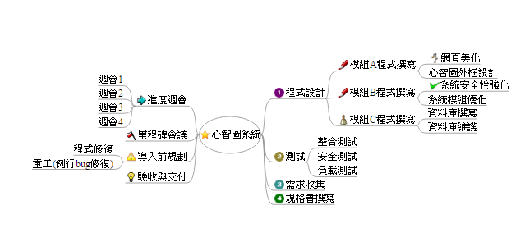
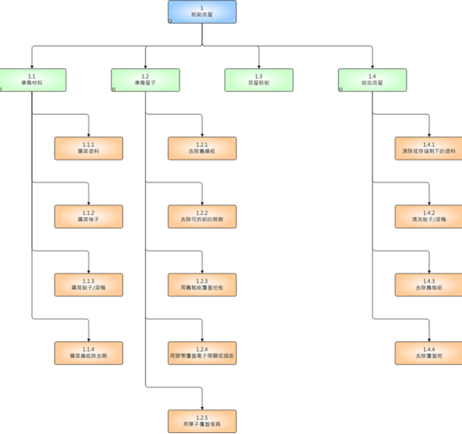
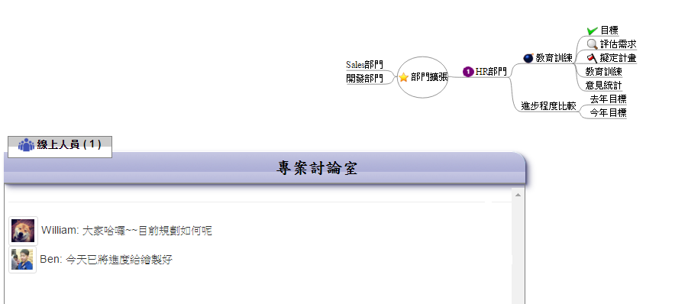
規劃
1.以業務工作分解架構(WBS)為設計
方向
2.利用心智圖節點編輯和新增產生
樹狀結構的工作分解架構
3.採線上平台和多人同步技術
Notes:
在專案規劃階段

Slide 18
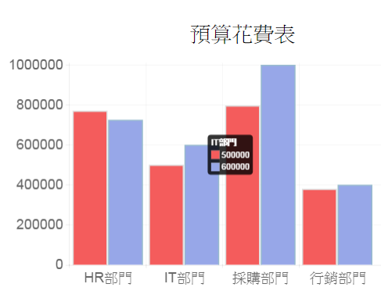
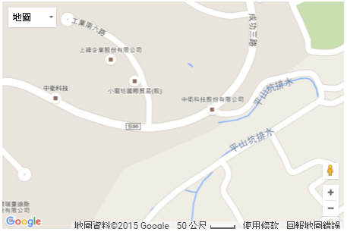
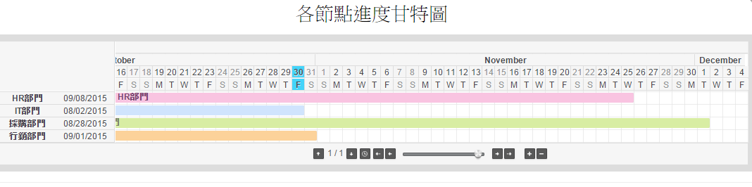


執行
1.自動圖表化產生：
時程管理
即時掌控預算支出
2.多媒體整合於心智圖專案及節點中
Youtube GoogleMap,PDF
Notes:
在專案執行階段

Slide 19
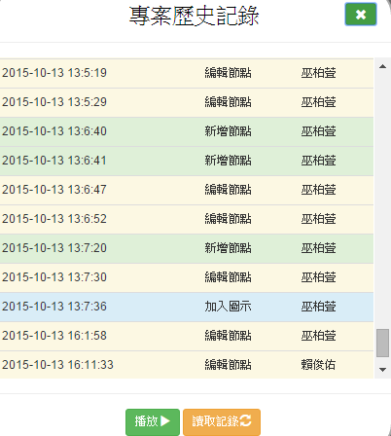
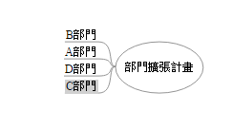
結案
1.專案或子專案的匯出／匯入
部門整合,資料保存
2.專案編成的歷程回顧(Replay)
經驗學習
Notes:
在專案結案階段

Slide 20
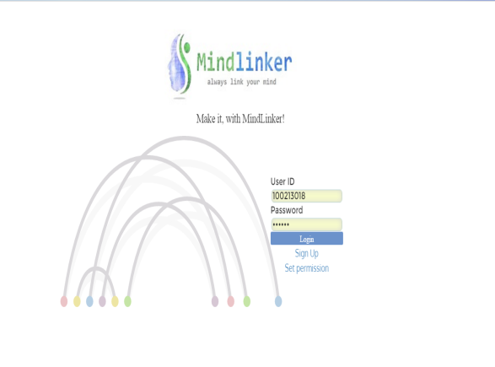
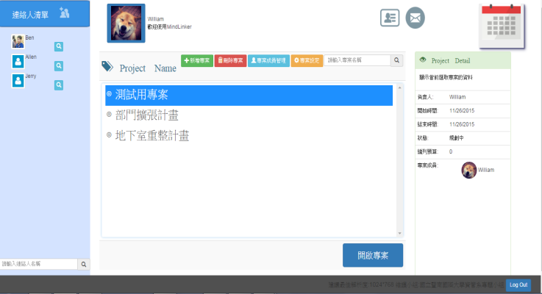
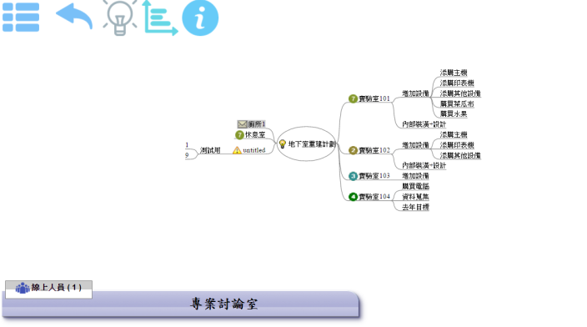




系統架構示意圖
心智圖
專案管理頁面
心智圖
設計頁面
登入註冊頁面
使用者層面
伺服器層面
後台層面
Notes:
此圖為mindlinker的系統架構
（後台管理

Slide 21
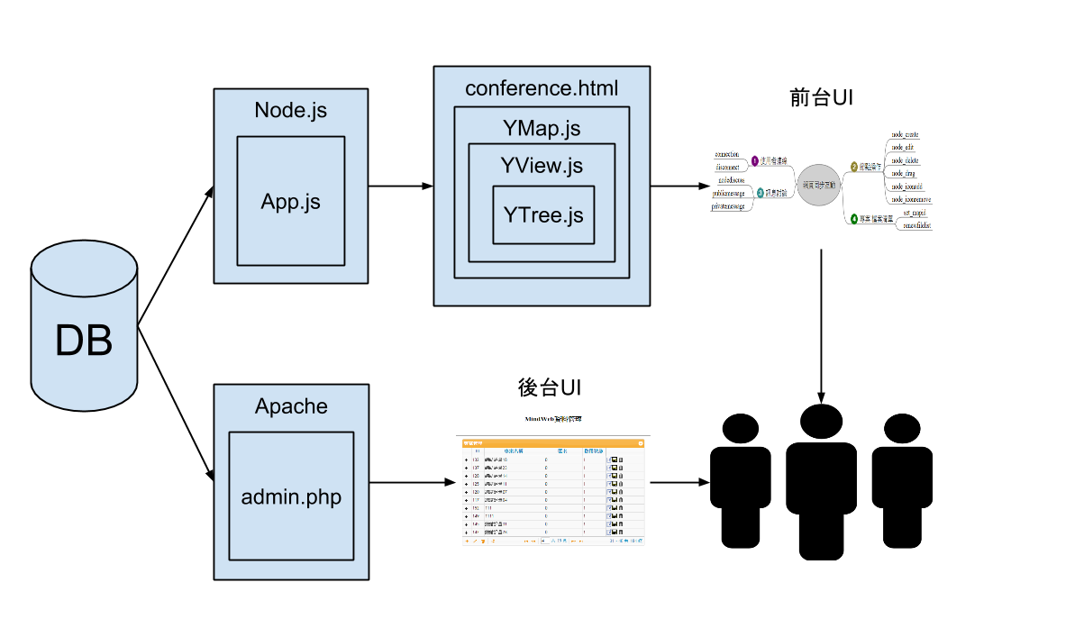
系統程式架構示意圖
Notes:
此圖為mindlinker的系統架構
（後台管理

Slide 22







使用技術簡介
HTML5
CSS3
Javascript
Bootstrap
Express Module
Socket.io Module
Fs Module
HTTP Module
Message Parser
Connection Controller
Event Handler
Notes:
以上為minlinker所使用到的相關開發技術
（本系統）以html為框架，主體以nodejs所撰寫，最終於瀏覽器上所呈現

Slide 23
資料庫設計
Map
User
Node
心智圖專案設計
節點設計
使用者設計
Notes:
這是我們的資料庫table

Slide 24
心智圖專案設計Entity-Relationship示意圖
Accesscontrol
Log
Chatlog
MsgBoard
Map

Slide 25
節點設計Entity-Relationship示意圖
Node
Discussion
Upload
NodeTodolist

Slide 26
使用者設計Entity-Relationship示意圖
User
Messagelog
UserFriend
UserPicture
NodeAccesstrol

Slide 27
System Demostration
實作成果展示
Notes:
demonstration

Slide 28





結論與未來展望
Notes:
我們結合心智圖、專案管理的優點配合同步系統的實作，呈現出新的群組決策支援系統來輔助決策。
本專題著重於心智圖與專案管理的整合與運用，利用專案管理的理念將心智圖系統導入一個專案生命週期的三個階段。
並在各段時期中嵌入專案需求的各種系統功能與服務。
並結合同步互動機制於網頁群組軟體之應用架構，透過網路讓專案成員間彼此共享資料庫、文件分享、意見溝通、群組討論及管理等功能，
以提升團隊協同合作績效，提升企業競爭力並在各段時期中嵌入專案需求的各種系統功能服務。

Slide 29
結論與未來展望
 | MindLinker | Coggle | Cacoo | Mindmeister | Bubble.us
免費 | V | V | V | V | V
共同編輯 | V | V | V | V | V
節點細部編輯 | V | V | X | V | V
待辦清單 | V | V | X | X | X
線上會議室 | V | X | V | X | X
歷程瀏覽 | V | V | V | V | X
多媒體整合 | V | X | X | X | X
圖表整合 | V | X | X | X | X
Notes:
此表為現有系統與其他專案軟體的比較，mindlinker的系統特色包含:
免費、共同編輯、節點細部編輯、代辦清單、線上會議室、歷程瀏覽、多媒體整合與圖表整合
都能順利進行。
突圍本專題與合作企業的訪談過程，該企業對此系統已有強烈的導入意願，而針對其客製化的需求，我們期許在未來做進更深入的研究。

Slide 30
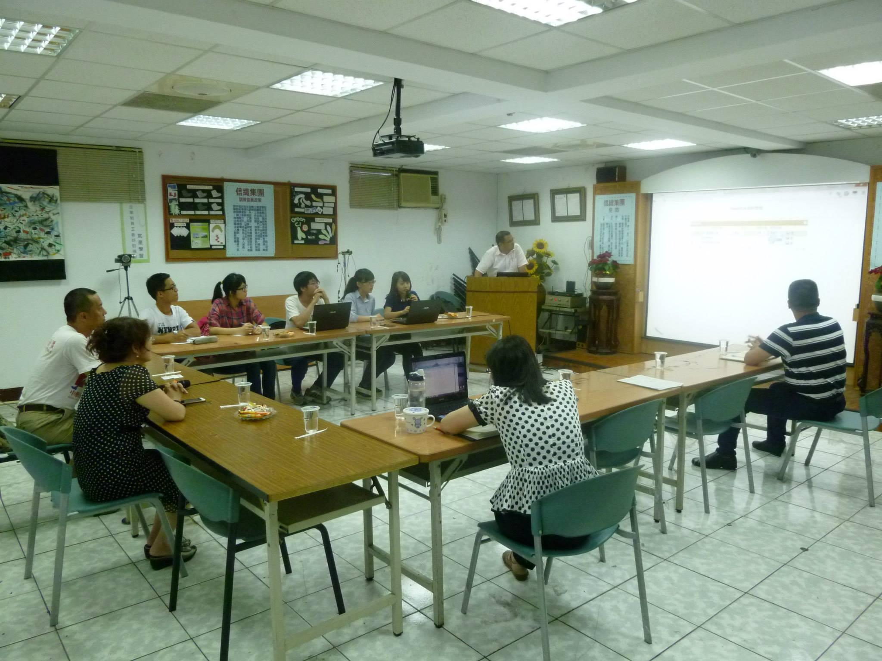
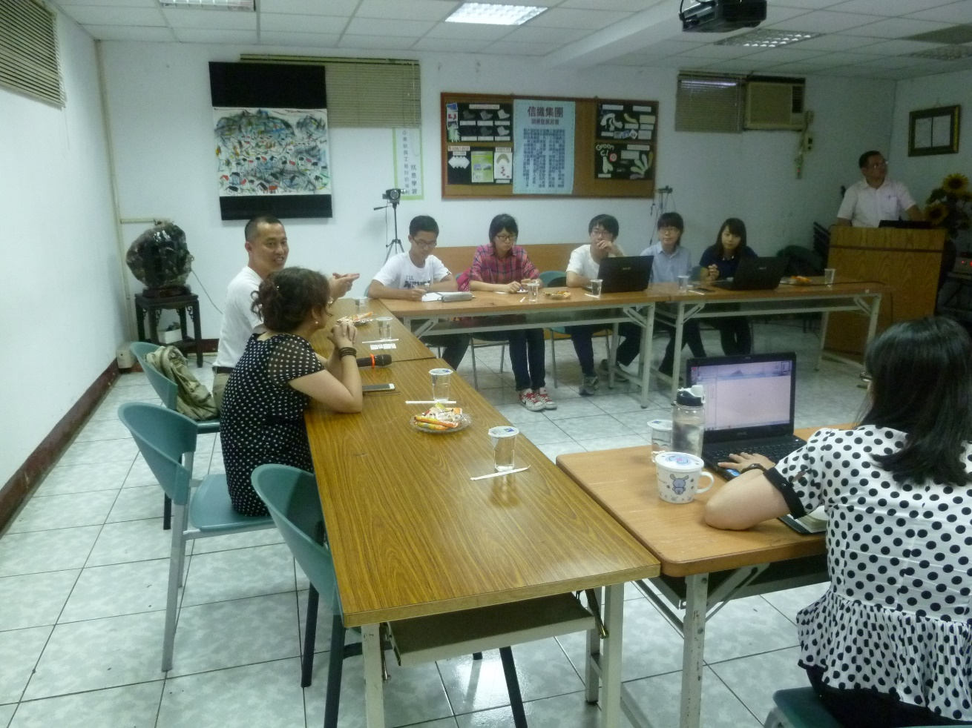
結論與未來展望
Notes:
圖為本專題與合作企業的訪談過程，該企業對此系統已有強烈的導入意願，而針對其客製化的需求，我們期許在未來做進更深入的研究。

Slide 31
Q&A

Slide 32
感謝各位聆聽！

Slide 33
組內分工表
組員姓名 | 負責項目
巫柏萱 | 系統研究、功能撰寫、企業訪談聯絡
林立鎧 | UI設計、資料庫設計、功能撰寫
余美儒 | 功能撰寫、文案處理、、系統功能分析
梁瑜芳 | UI設計、文案處理、訪談解說員
劉謹維 | 文案處理、美宣設計、系統功能分析
Notes:
排版

Slide 34
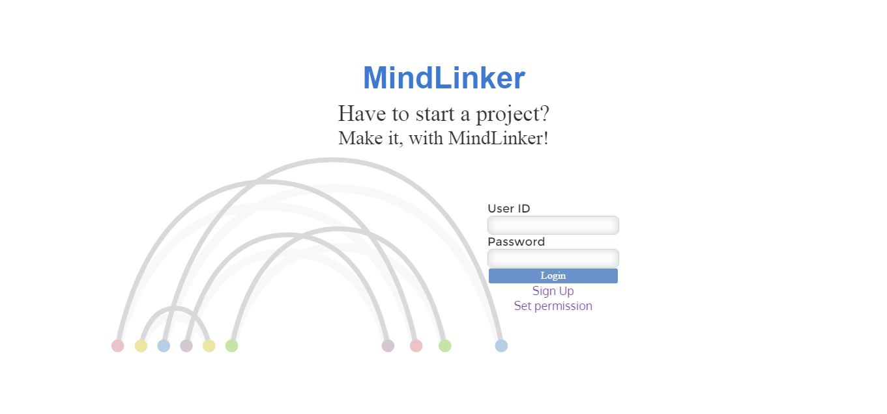

Slide 35
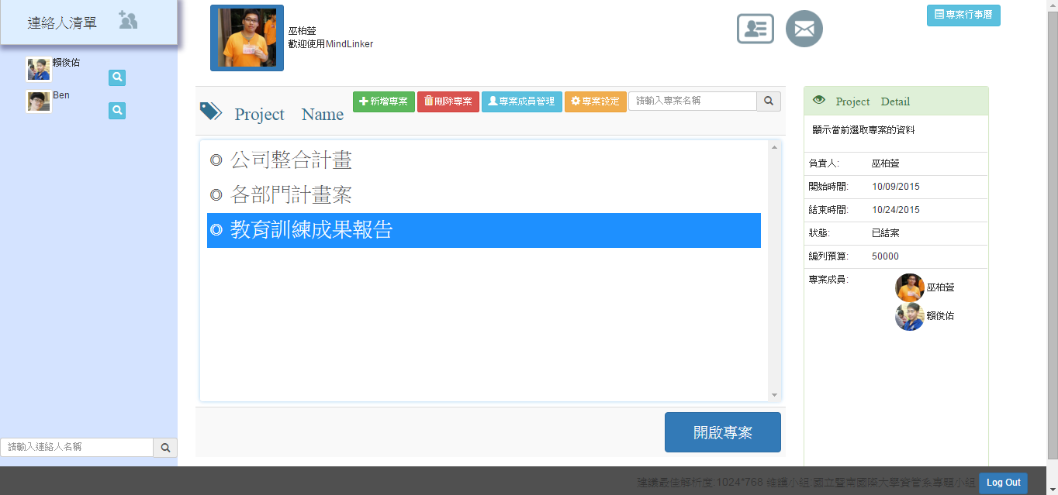

Slide 36
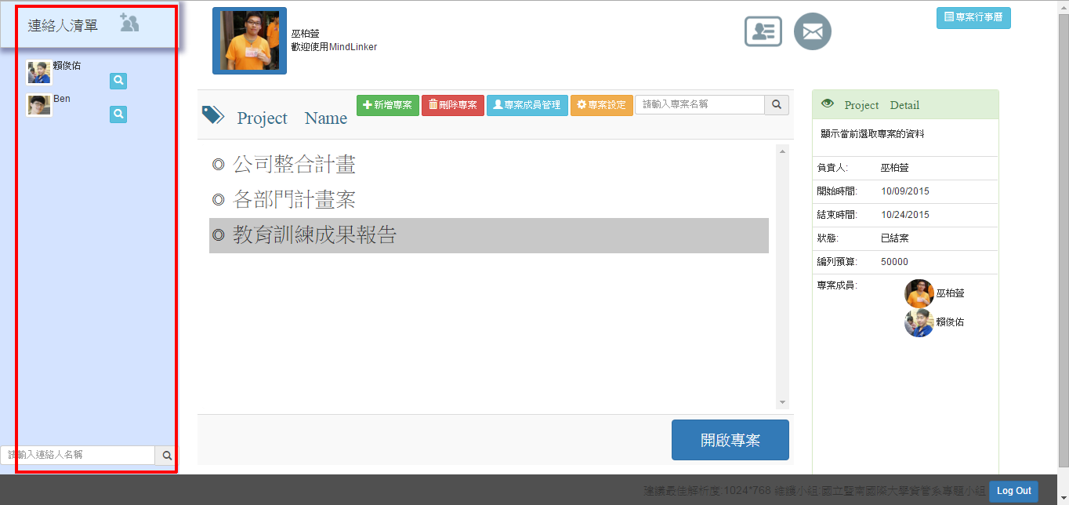

Slide 37
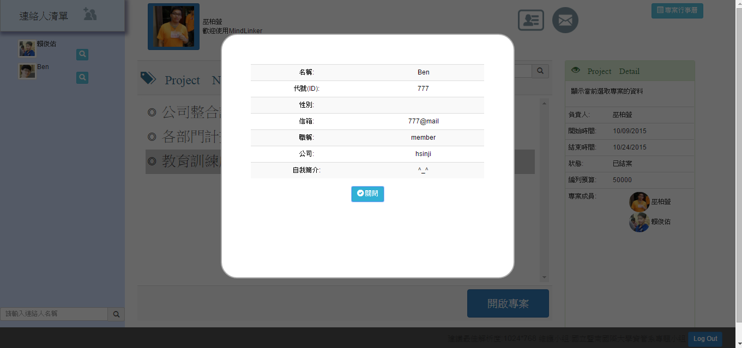

Slide 38
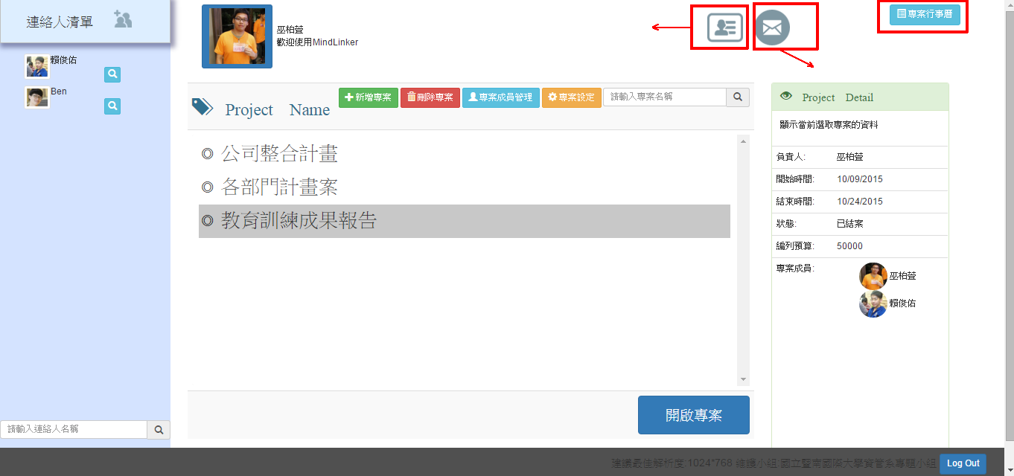
個人資訊編輯
個人訊息中心

Slide 39
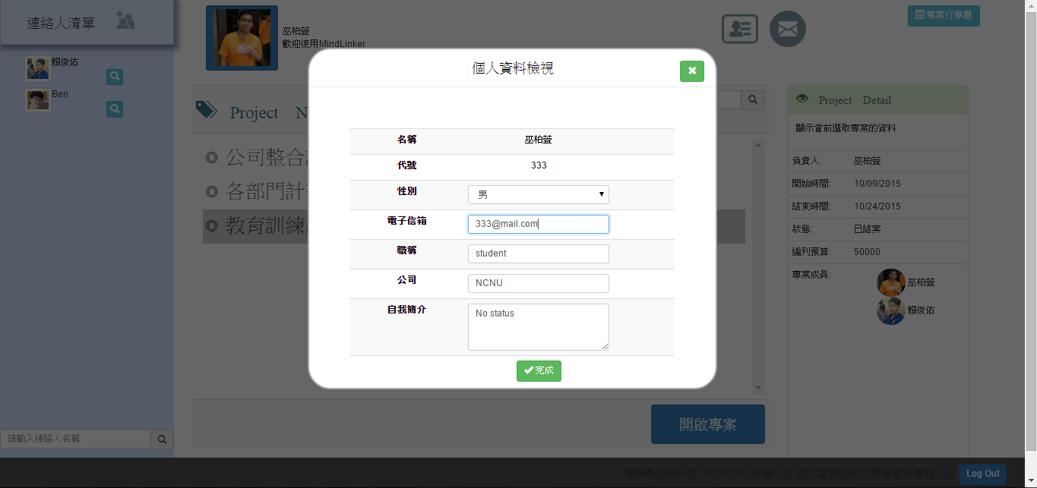

Slide 40
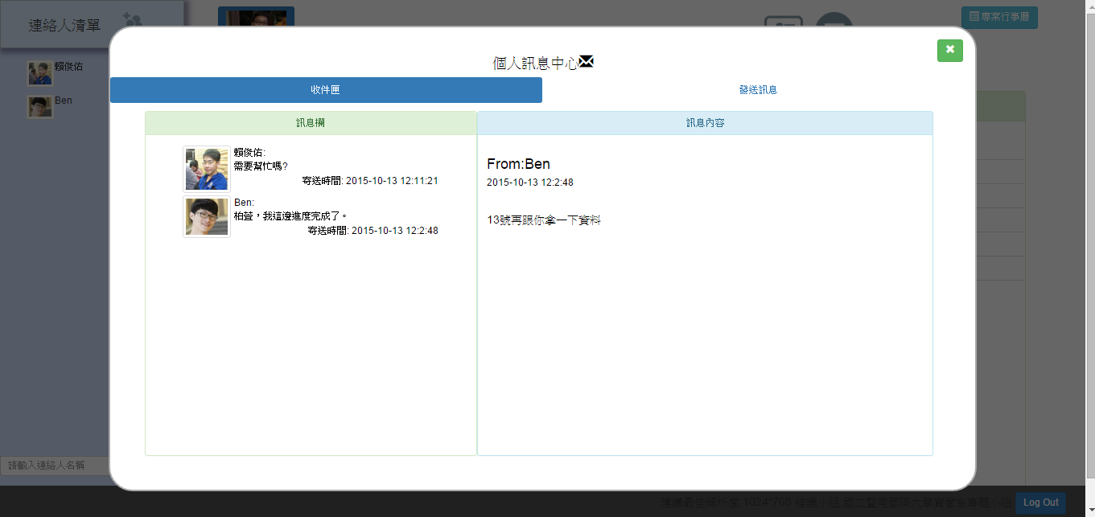

Slide 41
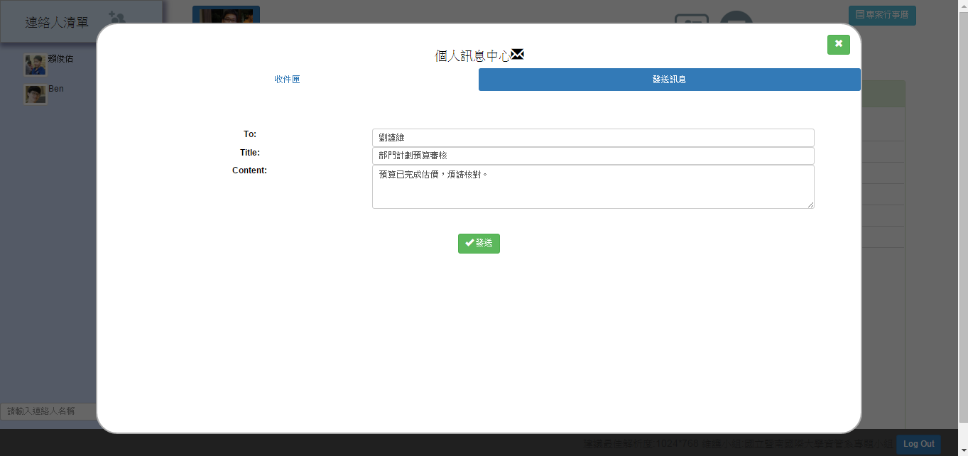

Slide 42
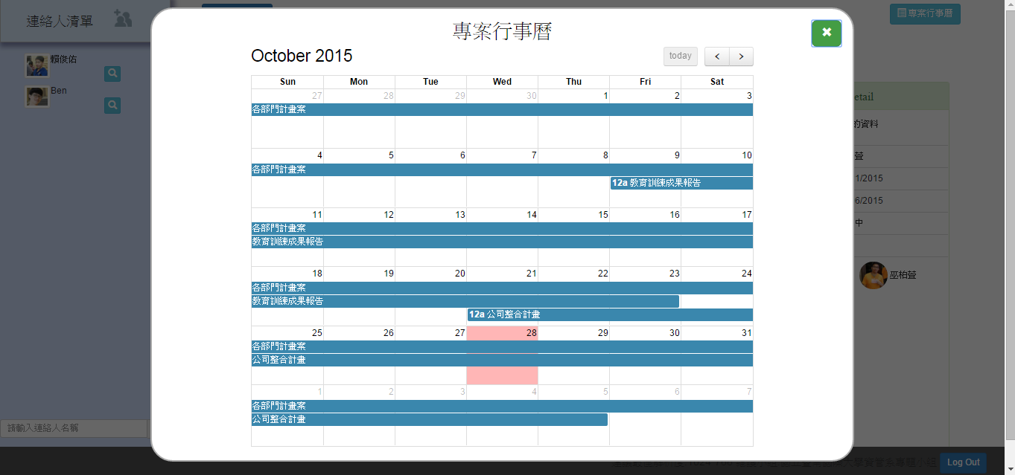

Slide 43
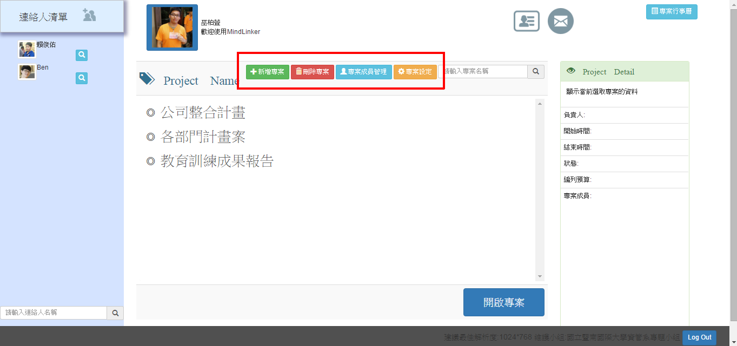

Slide 44
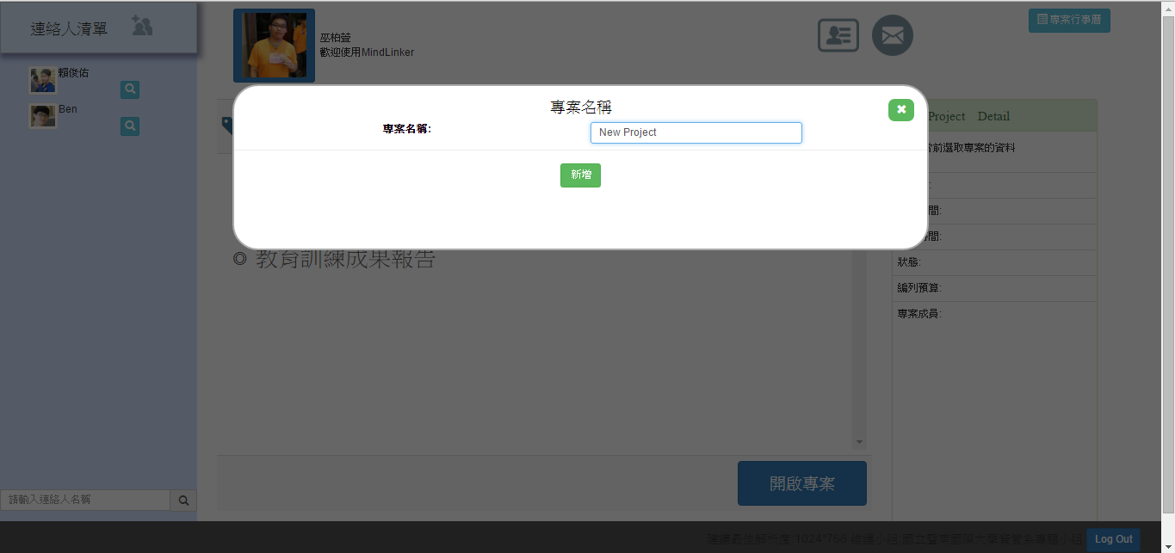

Slide 45
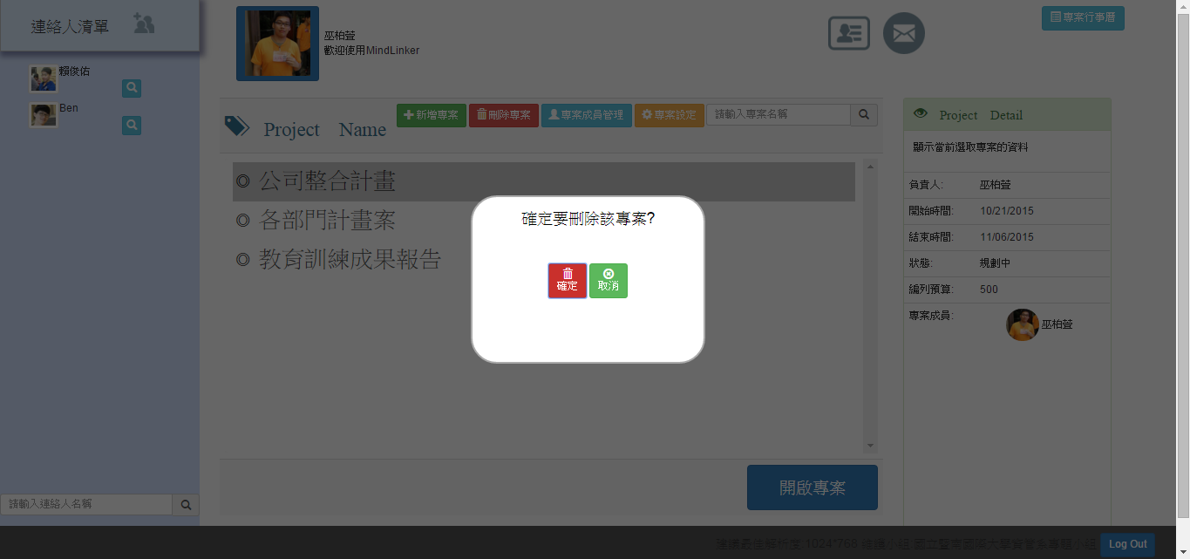

Slide 46
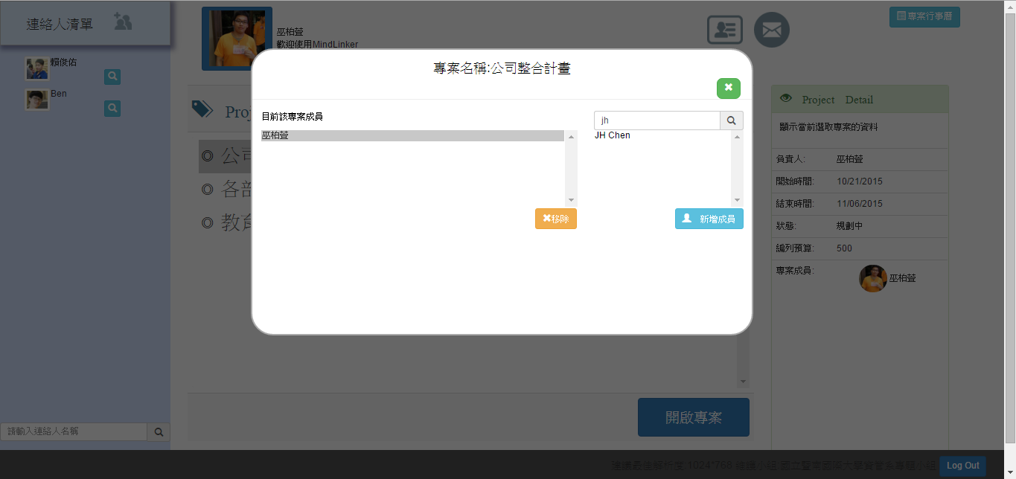

Slide 47
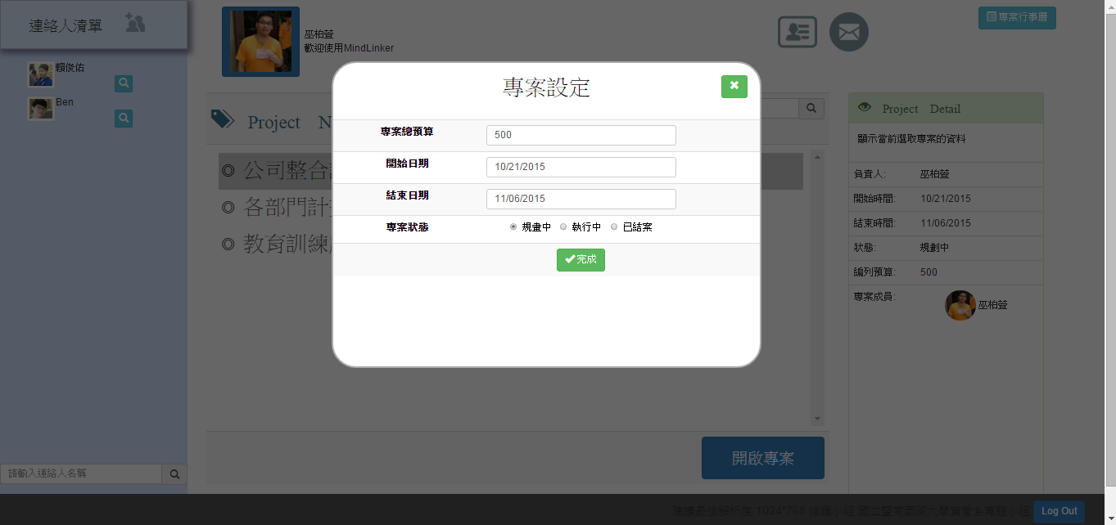

Slide 48
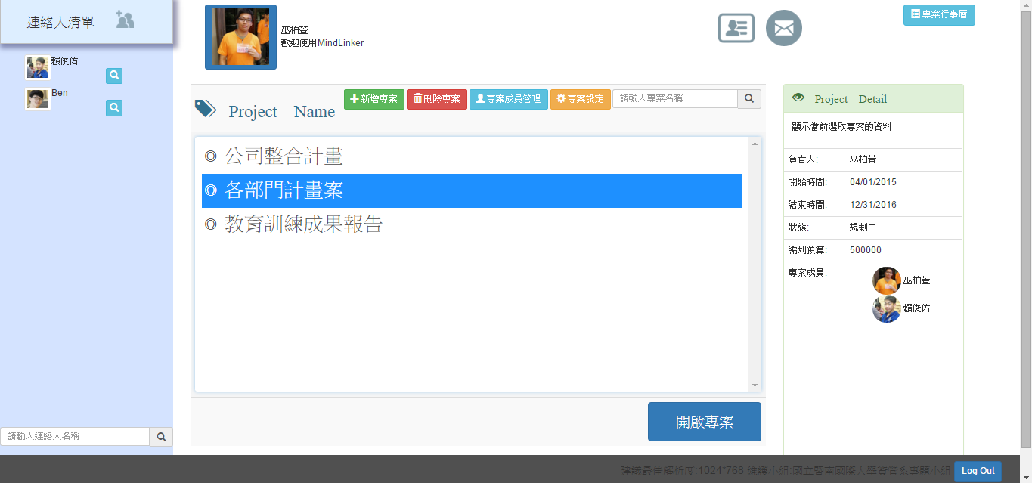

Slide 49
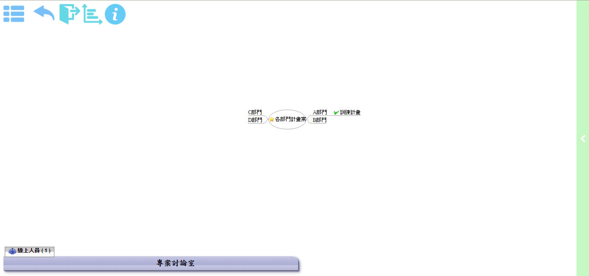

Slide 50
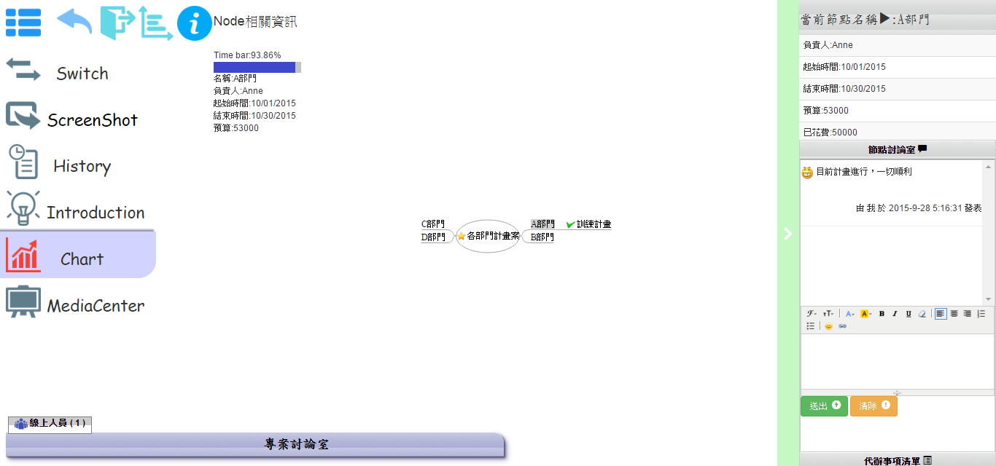

Slide 51
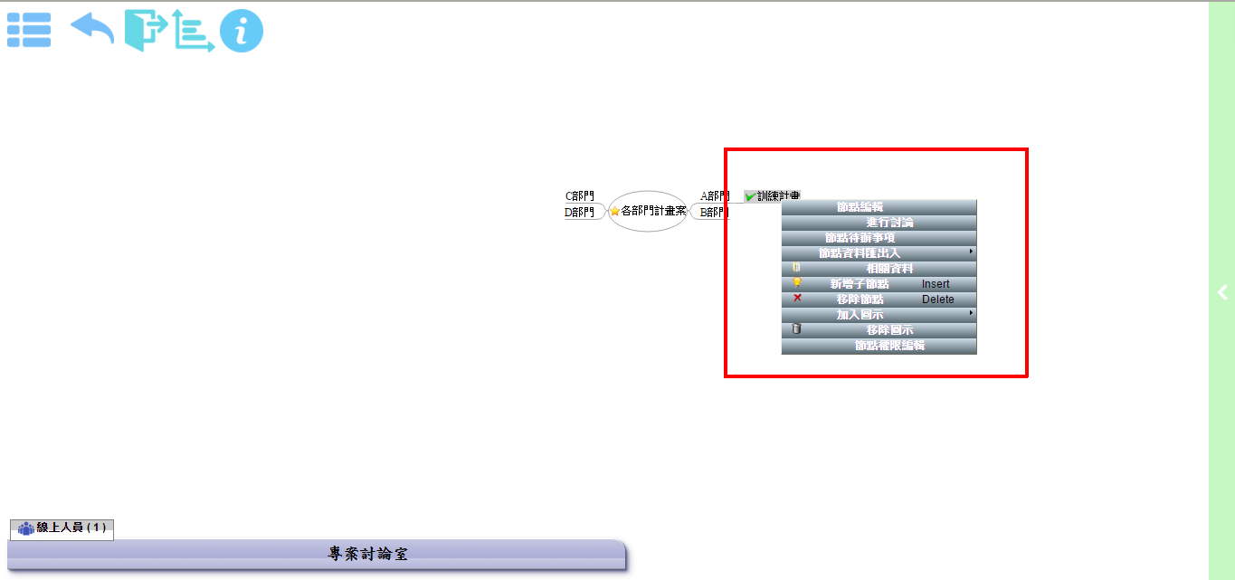

Slide 52
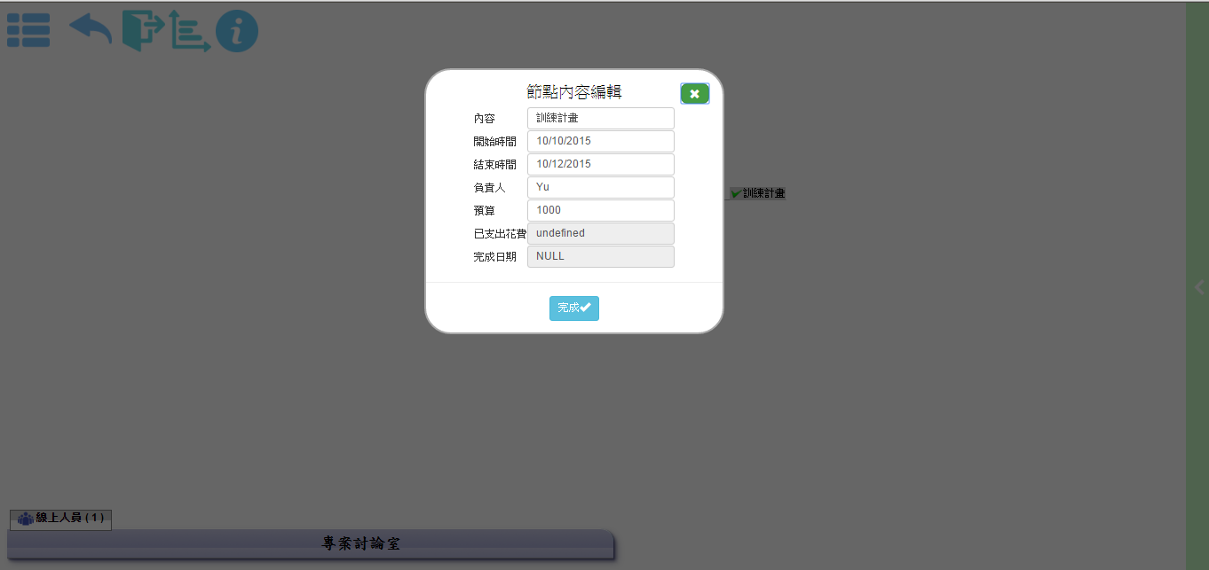

Slide 53
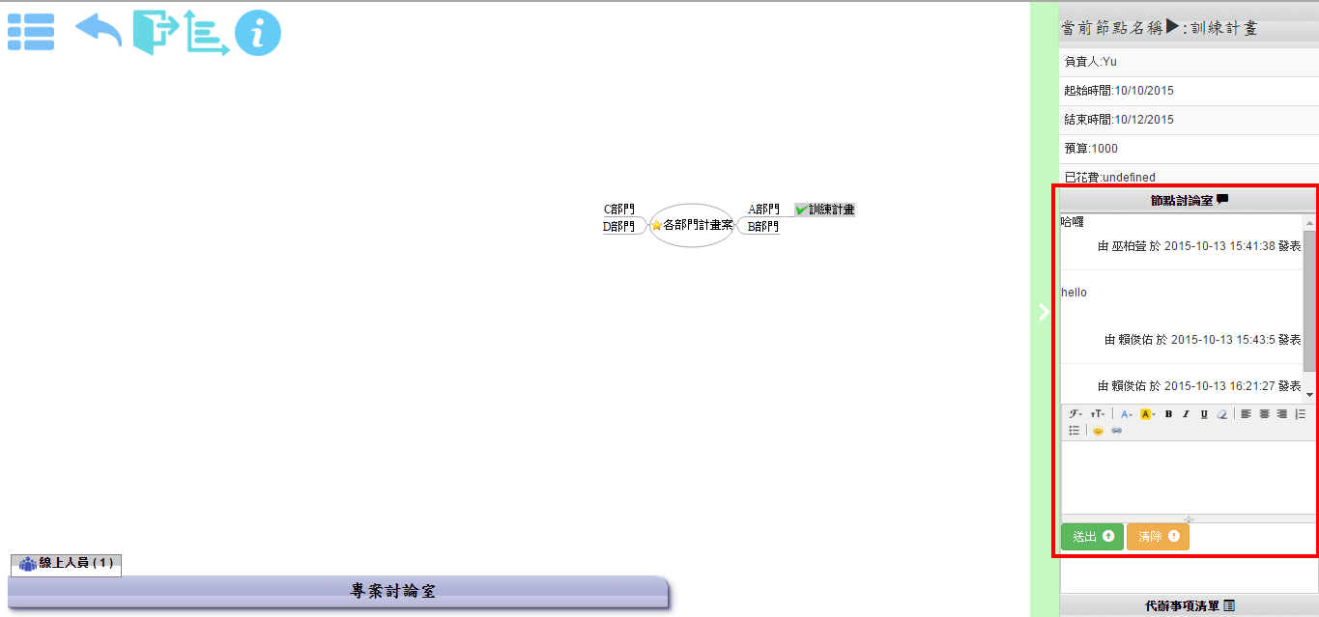

Slide 54
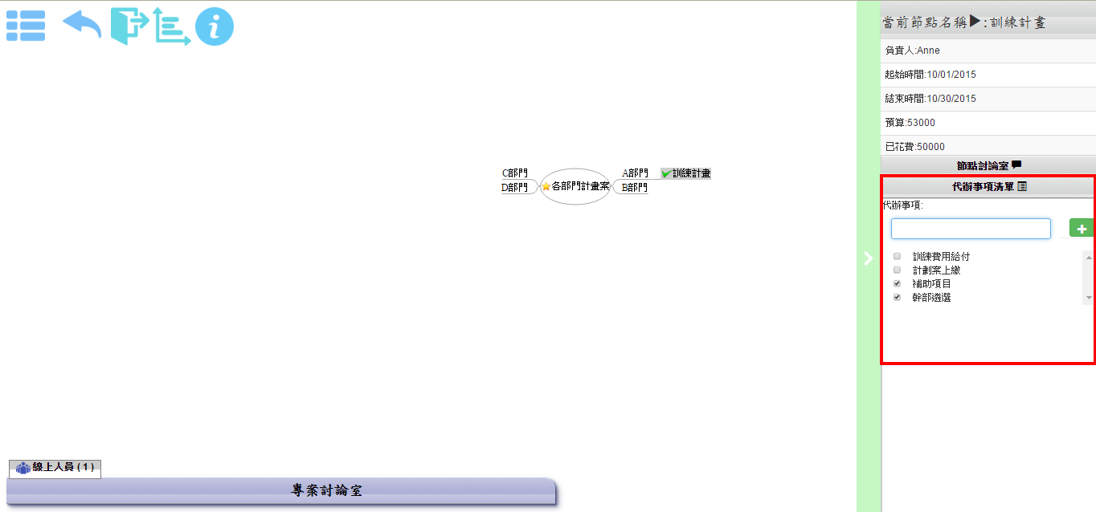

Slide 55
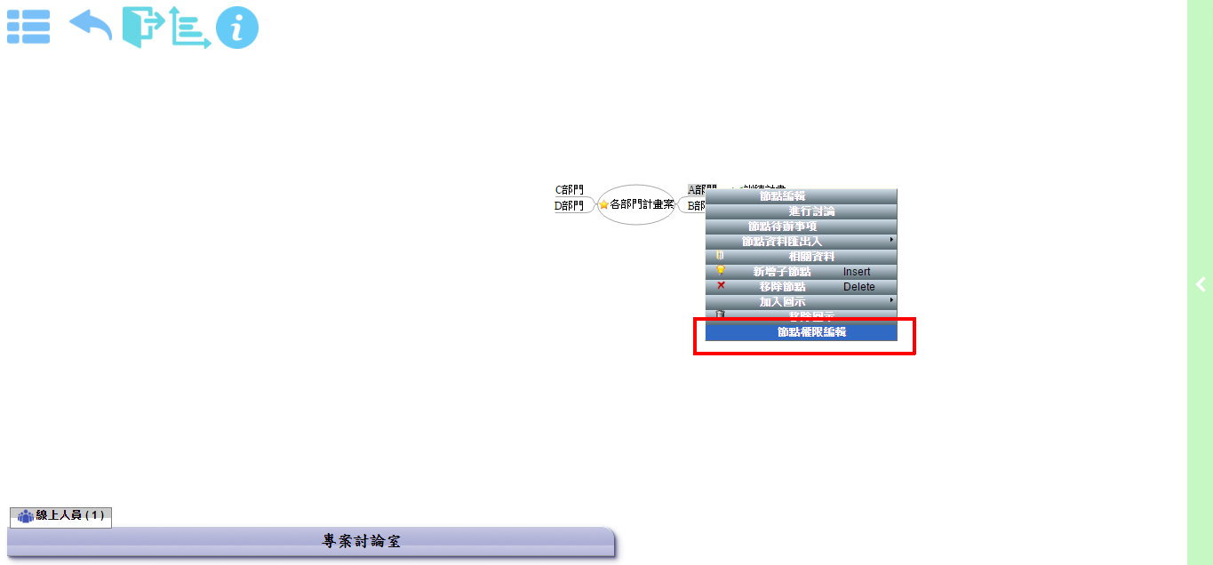

Slide 56
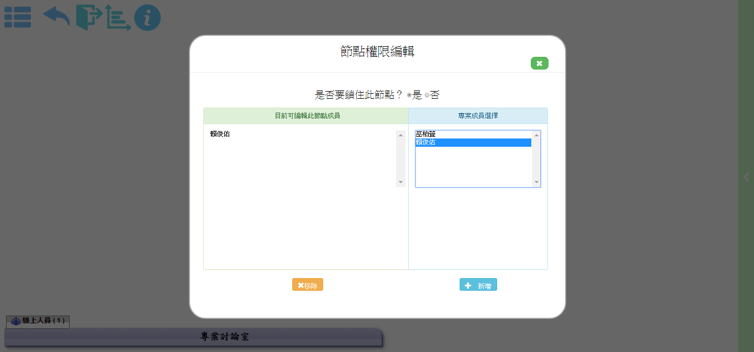

Slide 57
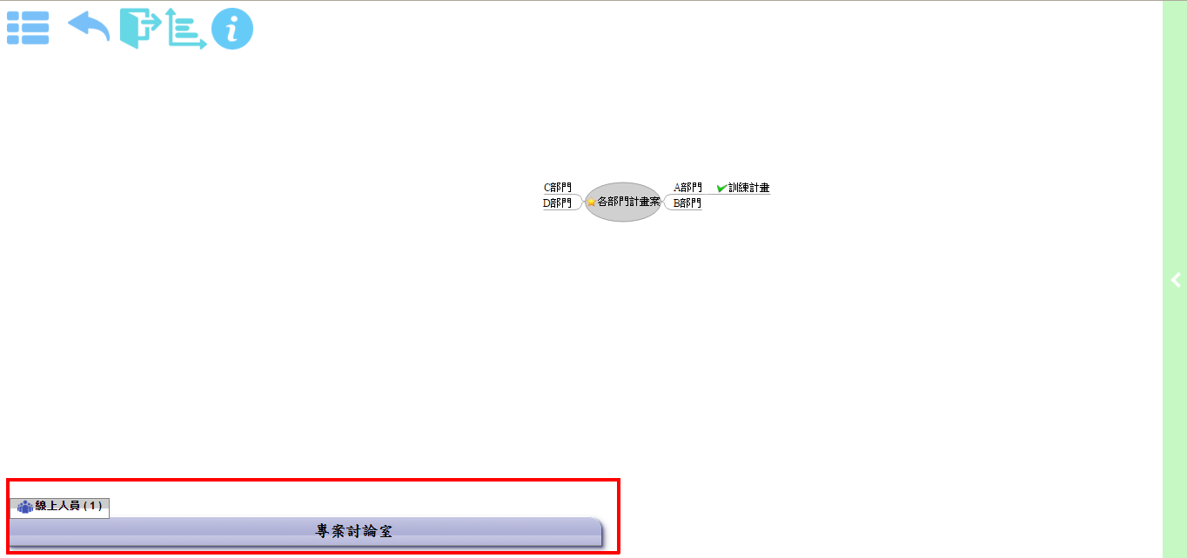

Slide 58
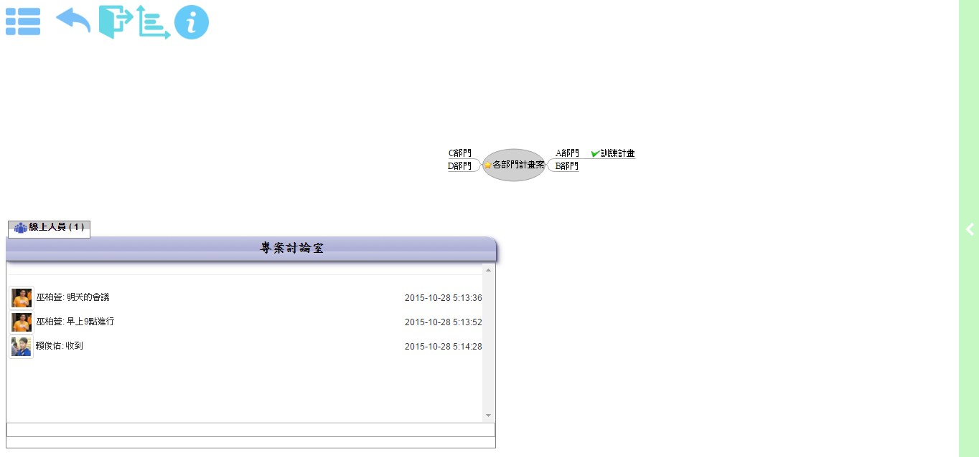

Slide 59
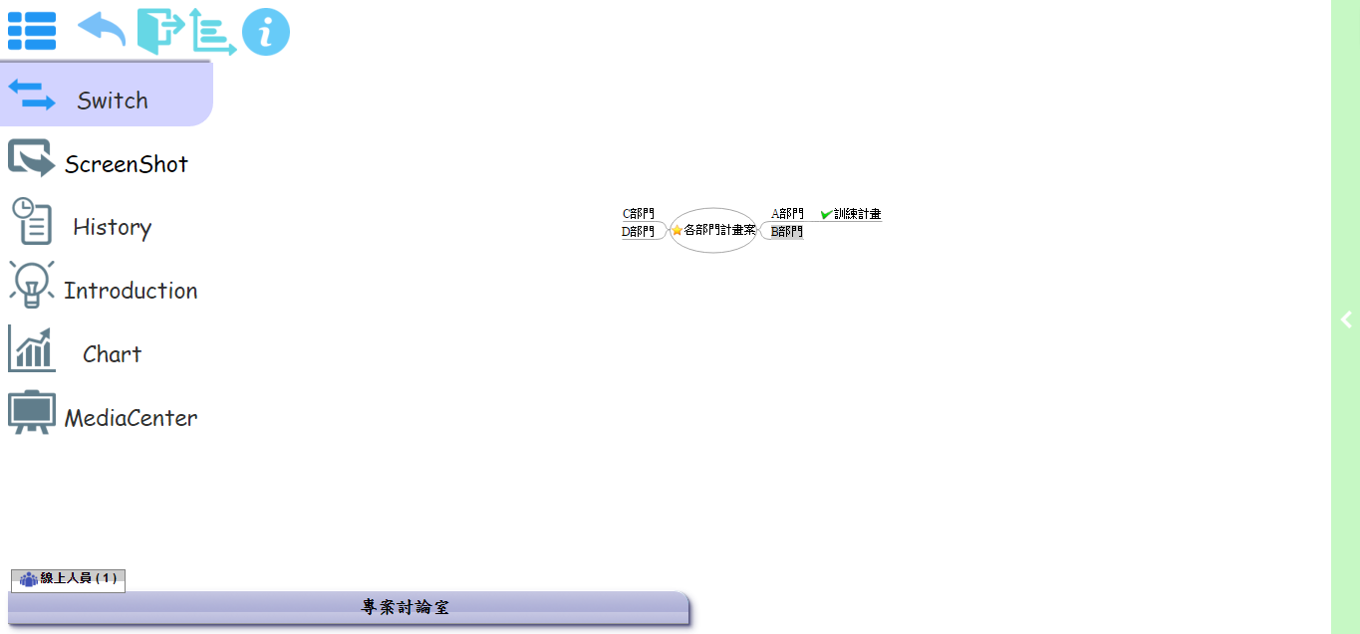

Slide 60
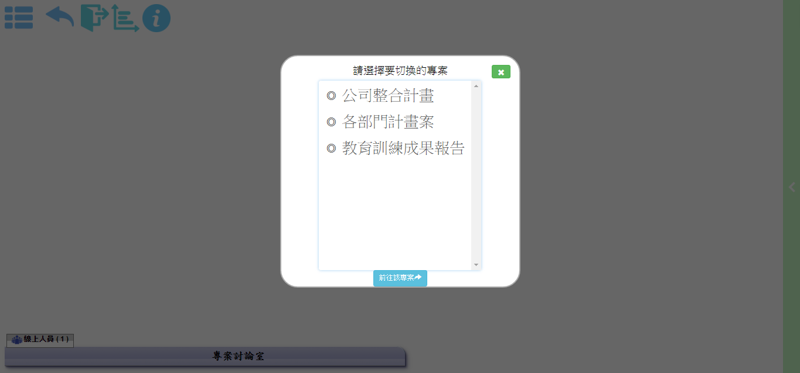

Slide 61
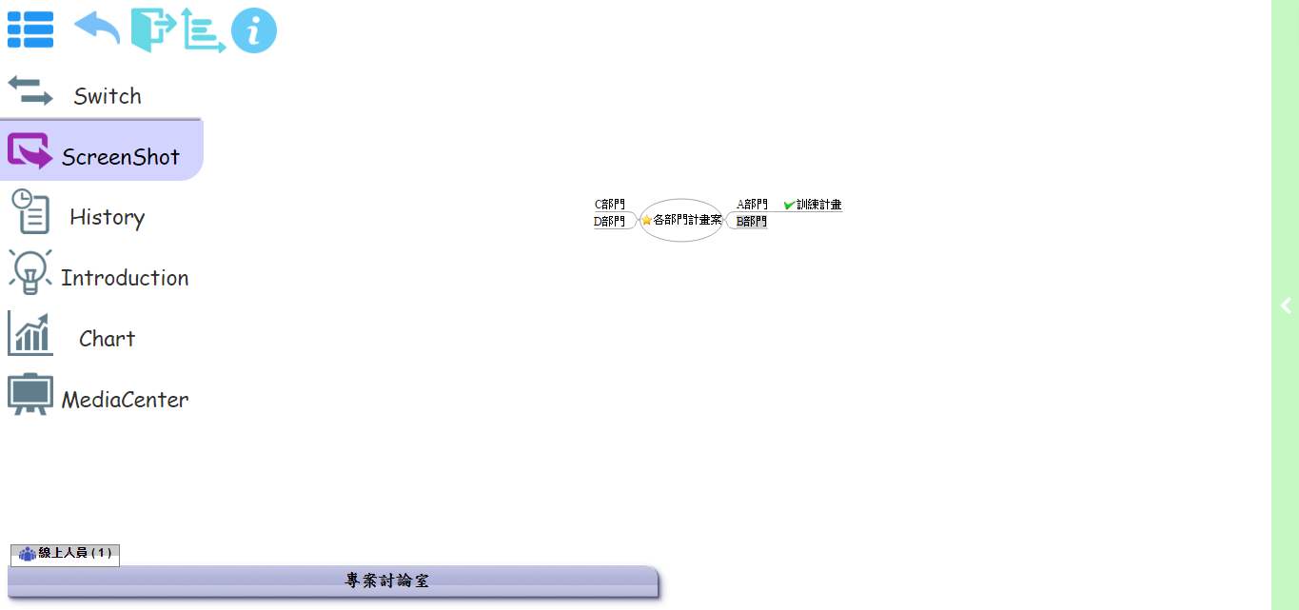

Slide 62


Slide 63


Slide 64


Slide 65


Slide 66


Slide 67


Slide 68


Slide 69


Slide 70


Slide 71


Slide 72


Slide 73


